Slide 1



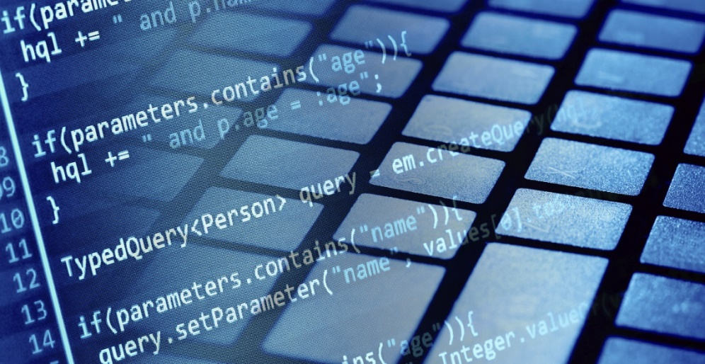
Първи стъпки в кодирането
Да напишем първата си програма със Python
Основи на
програмирането
СофтУни
трейнърски екип
Софтуерен университет
http://softuni.bg

Slide 2

Съдържание
Какво означава да програмираме?
Първа програмка със Python
Да направим конзолна програма
Създаване на конзолна Python програма
Стартиране на програмата
Тестване в judge системата
Да напишем графична програма
Да напишем уеб приложение

Slide 3
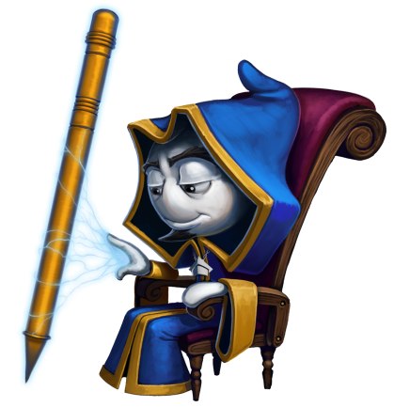


Какво означава "да програмираме"?

Slide 4
Какво означава "програмиране"?
Да "програмираме" означава да даваме команди на компютъра какво да прави
Командите се подреждат една след друга
Така те образуват "компютърна програма"
Компютърната програма е поредица от команди
Програмите се пишат на език за програмиране
Например Python, C#, Java, JavaScript, PHP, C, C++, …
Използва се среда за програмиране (например Visual Studio)

Slide 5
Компютърна програма – примери
Програма, която печата текст
Програма, която печата латинската азбука:
Програма, която конвертира от левове в евро:
print('Some text...')
for i in map(chr, range(97, 123)):
print(i)
leva = int(input())
euro = leva / 1.95583
print(euro)

Slide 6
Компютърни програми
Програма == последователност от команди
Съдържа команди, пресмятания, проверки, повторения, …
Програмите се пишат в текстов формат
Текстът на програмата се нарича сорс код
Сорс кодът се интерпретира (изпълнява се директно)
Например python program.py инзпълнява програмата
Или се компилира
Например в C# Program.cs се компилира до Program.exe

Slide 7
Да направим конзолна програмка

Slide 8
Среда за разработка
За да програмирате, ви трябва среда за разработка
Integrated Development Environment (IDE)
За Python → PyCharm; C# → Visual Studio; за Java → IntellyJ Idea; за PHP → PHP Storm
Инсталирайте си PyCharm Community
https://www.jetbrains.com/pycharm/download

Slide 9
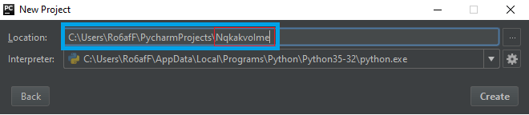
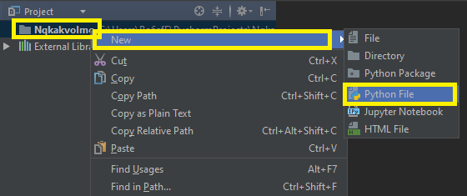
Създаване на конзолна програма
Стартирайте PyCharm
Нов проект
[Create New Project]→ [Въведете име и място] → [Create]
…Чакане…
[Дясно копче върху името] → [New] → [Python File]
[Въведете името на файла]

Slide 10
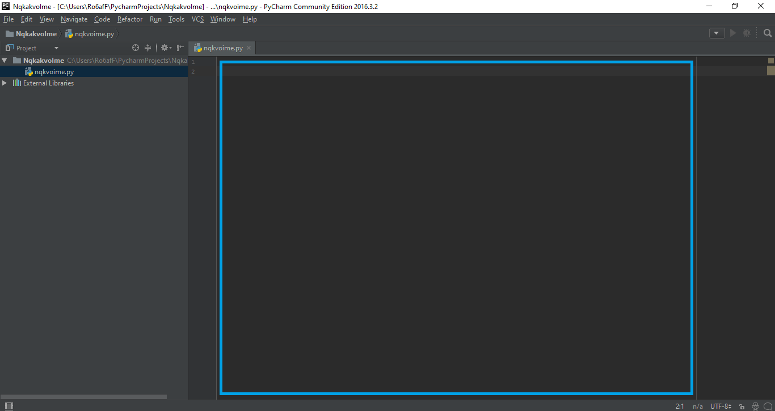
Писане на програмен код
Сорс кодът на програмата се пише в този файл

Slide 11
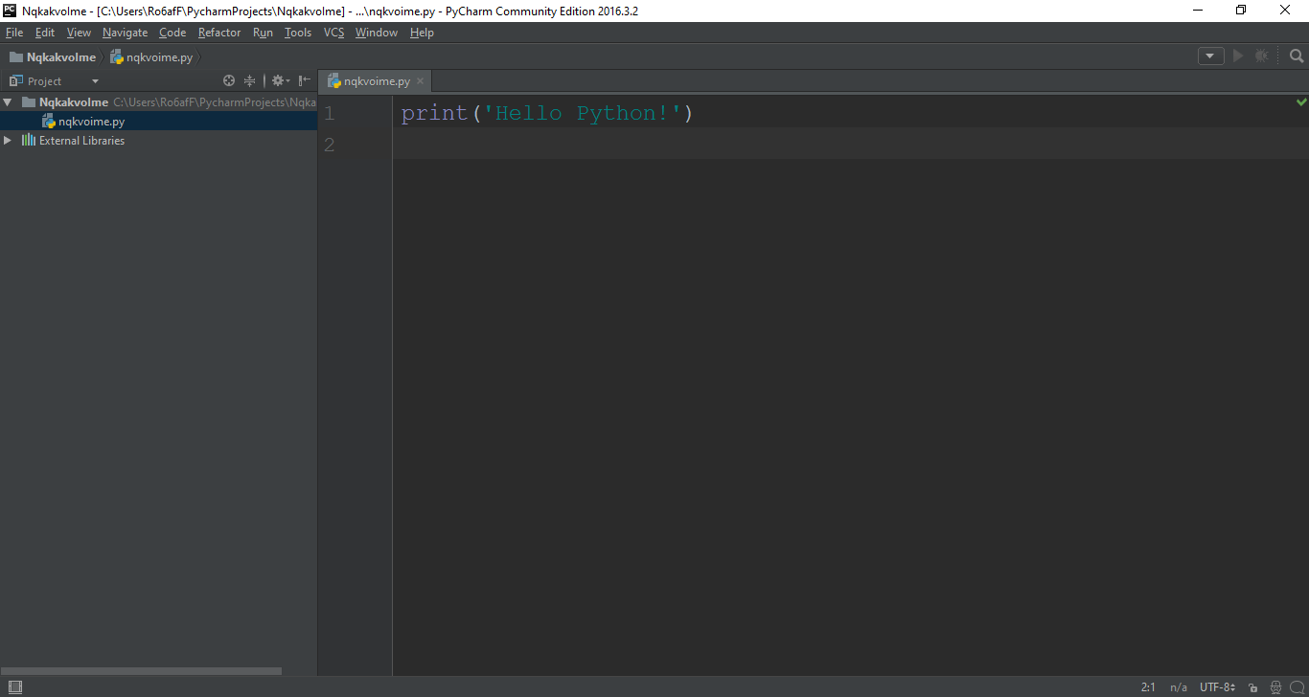
Писане на програмен код (2)
Напишете следния код:
print("Hello Python!")

Slide 12
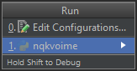
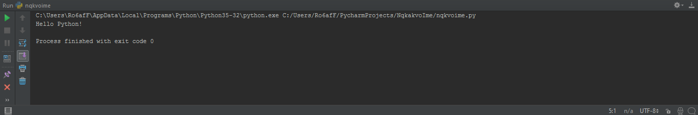
Стартиране на програмата
За стартиране на програмата натиснете [Alt + Shift + F10]
Резултатът ще се изпише на конзолата (подпрозореца отдолу):

Slide 13
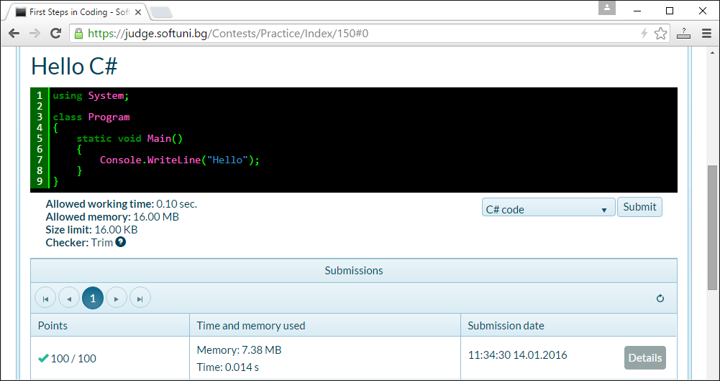
Тестване на програмата в Judge
Тествайте кода си в онлайн judge системата:
https://judge.softuni.bg/Contests/150/First-Steps-in-Coding

Slide 14
Конзолни програмки със Python
Упражнения в клас (лаб)

Slide 15
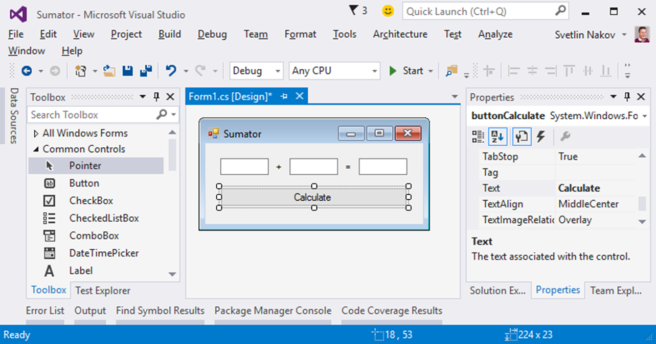
Да направим графична програмка

Slide 16
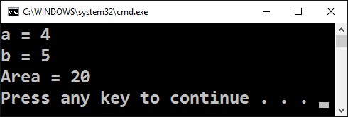
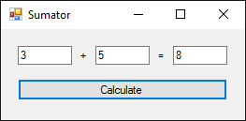
Конзолни и настолни приложения
Конзолните приложения четат входните си данни и отпечатват изхода си на текстова конзола
Настолните (desktop) приложения имат графичен потребителски интерфейс (GUI)

Slide 17
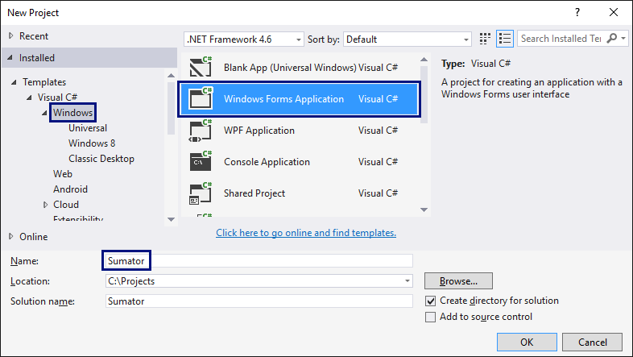
Създаване на Windows Forms приложение

Slide 18
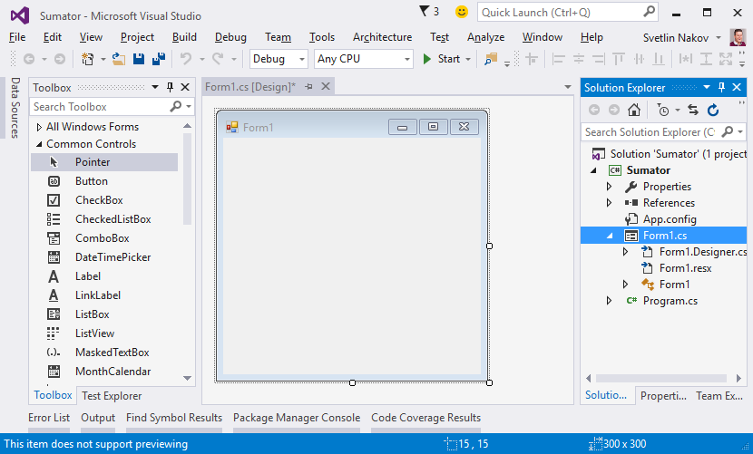
Редактор за потребителски интерфейс

Slide 19
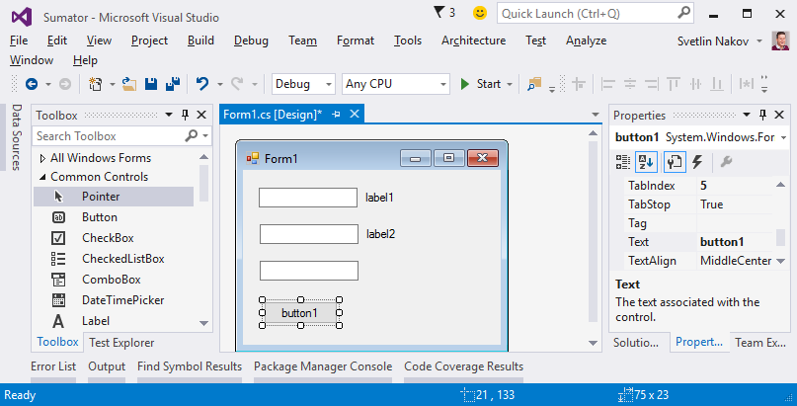
Поставяне на контроли във формата

Slide 20
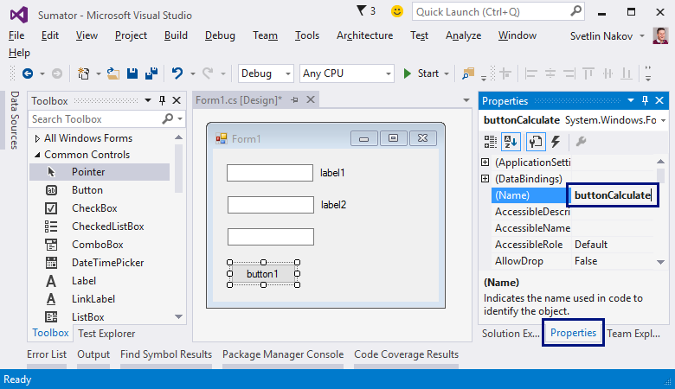
Задаване на имена на контролите
Задаваме имена на текстовите полета: textBox1, textBox2, textBoxSum
Име на бутона: buttonCalculate
Име на формата: FormCalculate

Slide 21
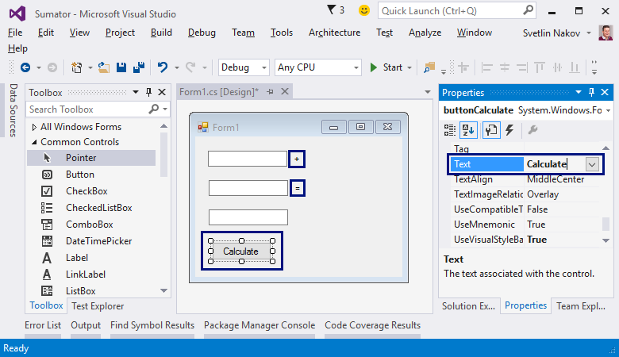
Задаване на заглавия (Text) в контролите
buttonCalculate → "Calculate"
label1 → "+"
label2 → "="
Form1 → "Sumator"

Slide 22

Визуално подреждане на контролите

Slide 23
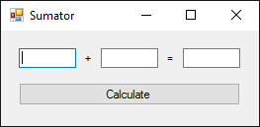
Тестване на приложението
Стартираме приложението с [Ctrl+F5]
Приложението тръгва, но не работи
Не е зададено какво да се случва при натискане на бутона

Slide 24
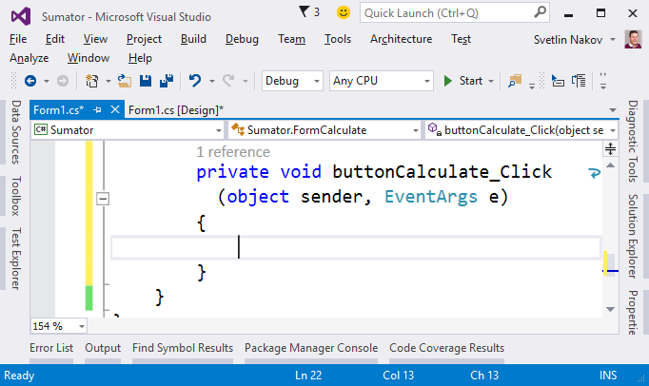
Сумиране на числата
Кликваме 2 пъти върху бутона [Calculate], за да напишем C# кода, който ще сумира числата при натискане на бутона

Slide 25
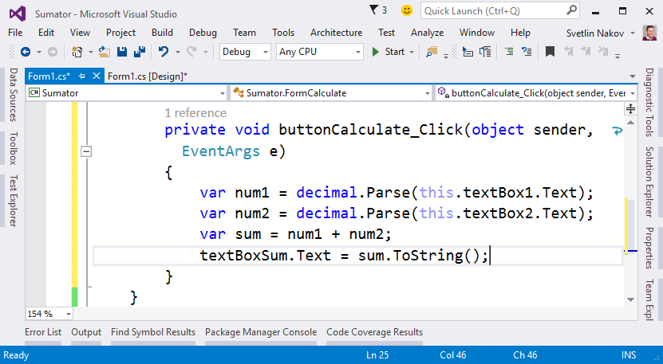
Пишем C# кода за бутона [Calculate]

Slide 26
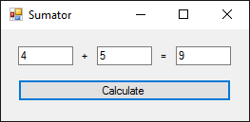
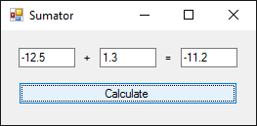
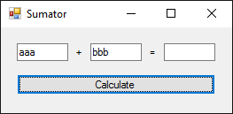
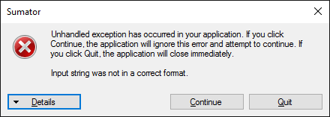
Тестваме приложението
Стартираме с [Ctrl+F5] и тестваме приложението

Slide 27
Промяна в кода: хващане на грешни числа
private void buttonCalculate_Click(object sender, EventArgs e)
{
try
{
var num1 = decimal.Parse(this.textBox1.Text);
var num2 = decimal.Parse(this.textBox2.Text);
var sum = num1 + num2;
textBoxSum.Text = sum.ToString();
}
catch (Exception)
{
textBoxSum.Text = "error";
}
}

Slide 28
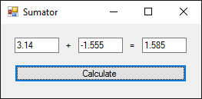
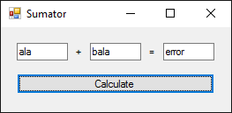
Тестваме приложението отново
Вече приложението работи коректно
При въвеждане на числа, те се сумират коректно
При грешни числа резултатът е "error"

Slide 29
Графично приложение
Упражнение в клас (лаб)

Slide 30
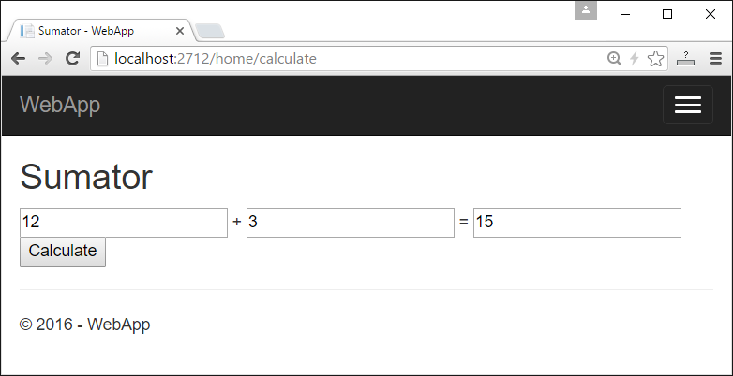
Да направим уеб приложение

Slide 31
Конзолни и уеб приложения
Конзолните приложения четат входните си данни и отпечатват изхода си на текстова конзола
Уеб приложенията ползват уеб-базиран потребителски интерфейс
Работят през уеб браузър и уеб сървър

Slide 32
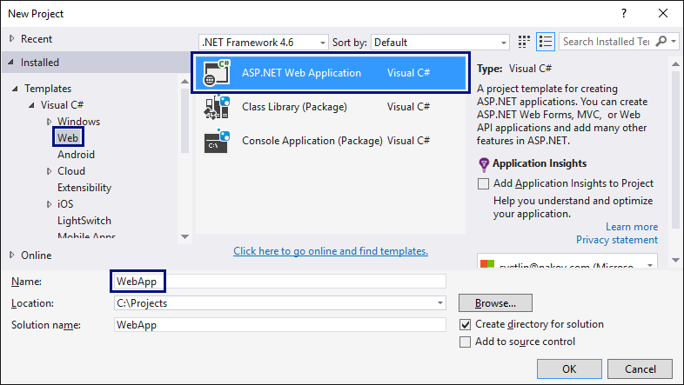
Създаване на уеб приложение

Slide 33
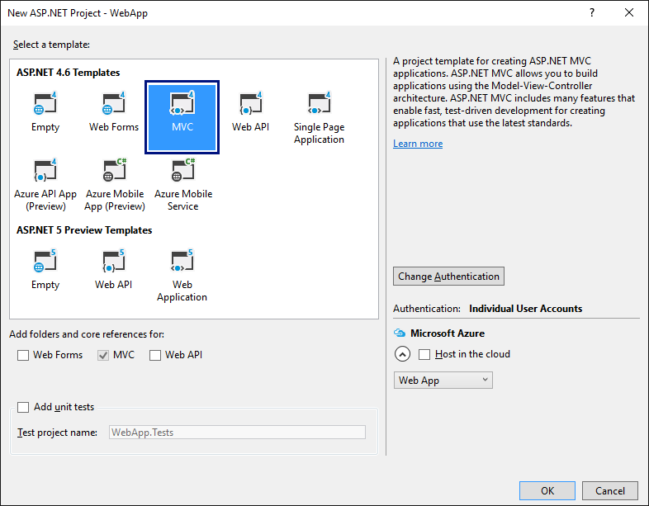
Създаване на уеб приложение (2)

Slide 34
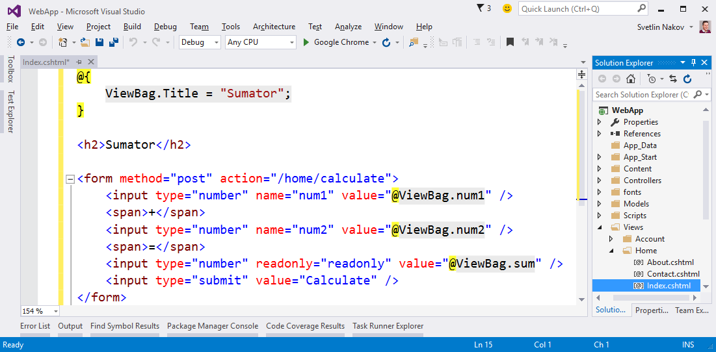
Създаване на изглед: Index.cshtml

Slide 35
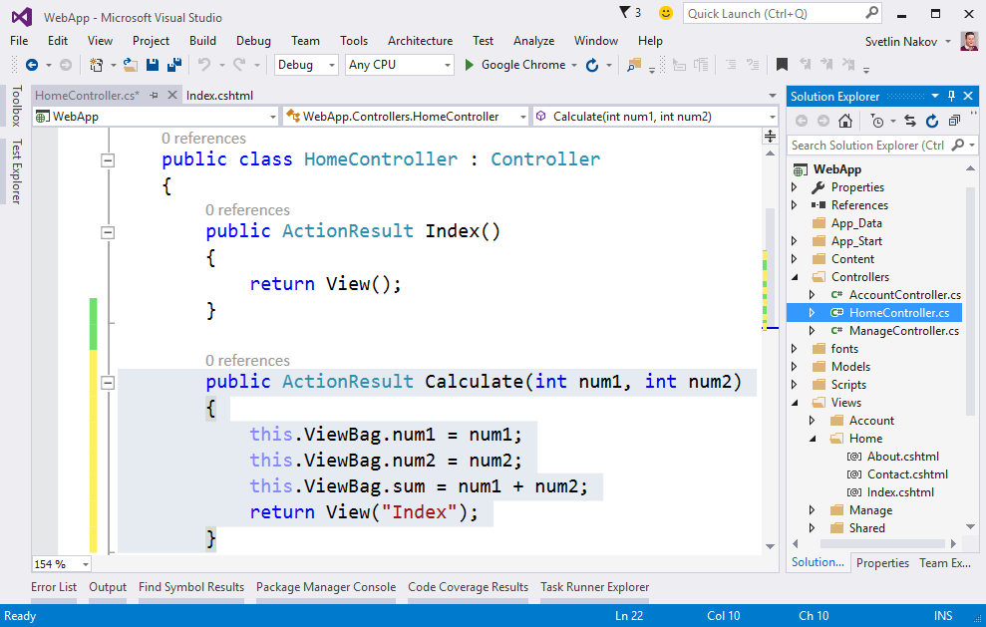
Създаване на действие: HomeCntroller.cs

Slide 36
Стартиране на уеб приложението
Стартираме уеб приложението с [Ctrl+F5]
Тестваме в уеб браузъра с различни числа

Slide 37
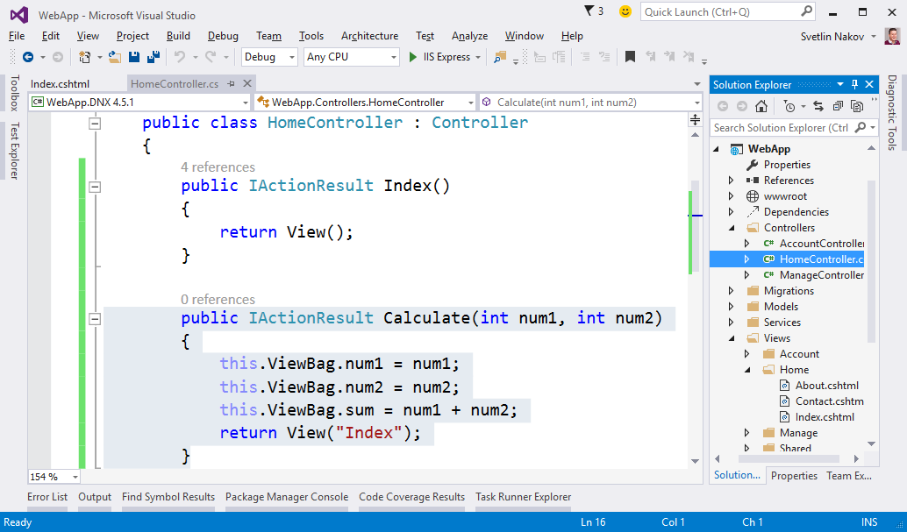
Изграждане на уеб приложение
Упражнение в клас (лаб)

Slide 38

Какво научихме днес?
Програмиране означава да пишеш команди за компютъра
Компютърна програма е поредица команди
Използва се език за програмиране (например Python) + среда за разработка (например PyCharm)
На Python командите се пишат във файла
Печатаме с print(…), стартираме с [Alt + Shift + F10]
print('Hello Python!')

Slide 39









Първи стъпки в кодирането
https://softuni.bg/courses/programming-basics/

Slide 40

Лиценз
Настоящият курс (слайдове, примери, видео, задачи и др.) се разпространяват под свободен лиценз "Creative Commons Attribution-NonCommercial-ShareAlike 4.0 International"
Благодарности: настоящият материал може да съдържа части от следните източници
Книга "Основи на програмирането със C#" от Светлин Наков и колектив с лиценз CC-BY-SA

Slide 41





Безплатни обучения в СофтУни
Фондация "Софтуерен университет" – softuni.org
Софтуерен университет – качествено образование, професия и работа за софтуерни инженери
softuni.bg
СофтУни @ Facebook
facebook.com/SoftwareUniversity
СофтУни @ YouTube
youtube.com/SoftwareUniversity
СофтУни форуми – forum.softuni.bg

